Slide 1






Sinh viên
Học và chơi
--Quách Tĩnh--

Slide 2



Nội Dung
Chính
Học thế nào ?
Chơi làm sao ?

Slide 3







I. Học Thế nào ?

Slide 4



I. Học Thế nào ?
-Tìm hiểu -
-Khám phá -
-Nghiên cứu-
Study Not Learn

Slide 5








-Tìm hiểu-
Có cho mình câu hỏi, thách thức cụ thể
Thu thập
Phân tích và Hệ thống hóa
Lựa chọn phương thức, chiến lược phù hợp

Slide 6







-Khám phá-
Tham gia các dự án nghiên cứu, thực hành
Các hoạt động ngoại khóa, hội thảo, hội nghị để mở rộng kiến thức và kinh nghiệm..
Đọc sách và tài liệu ngoài
Hỏi bạn bè, google, facebook, thầy cô,.....

Slide 7









-Nghiên cứu-
Phát triển kiến thức mới trong một lĩnh vực nhất định.
Mở rộng kiến thức, đưa ra giải pháp mới
Đào sâu và hiểu rõ vấn đề
Tham gia vào các câu lạc bộ học thuật, nhóm nghiên cứu

Slide 8





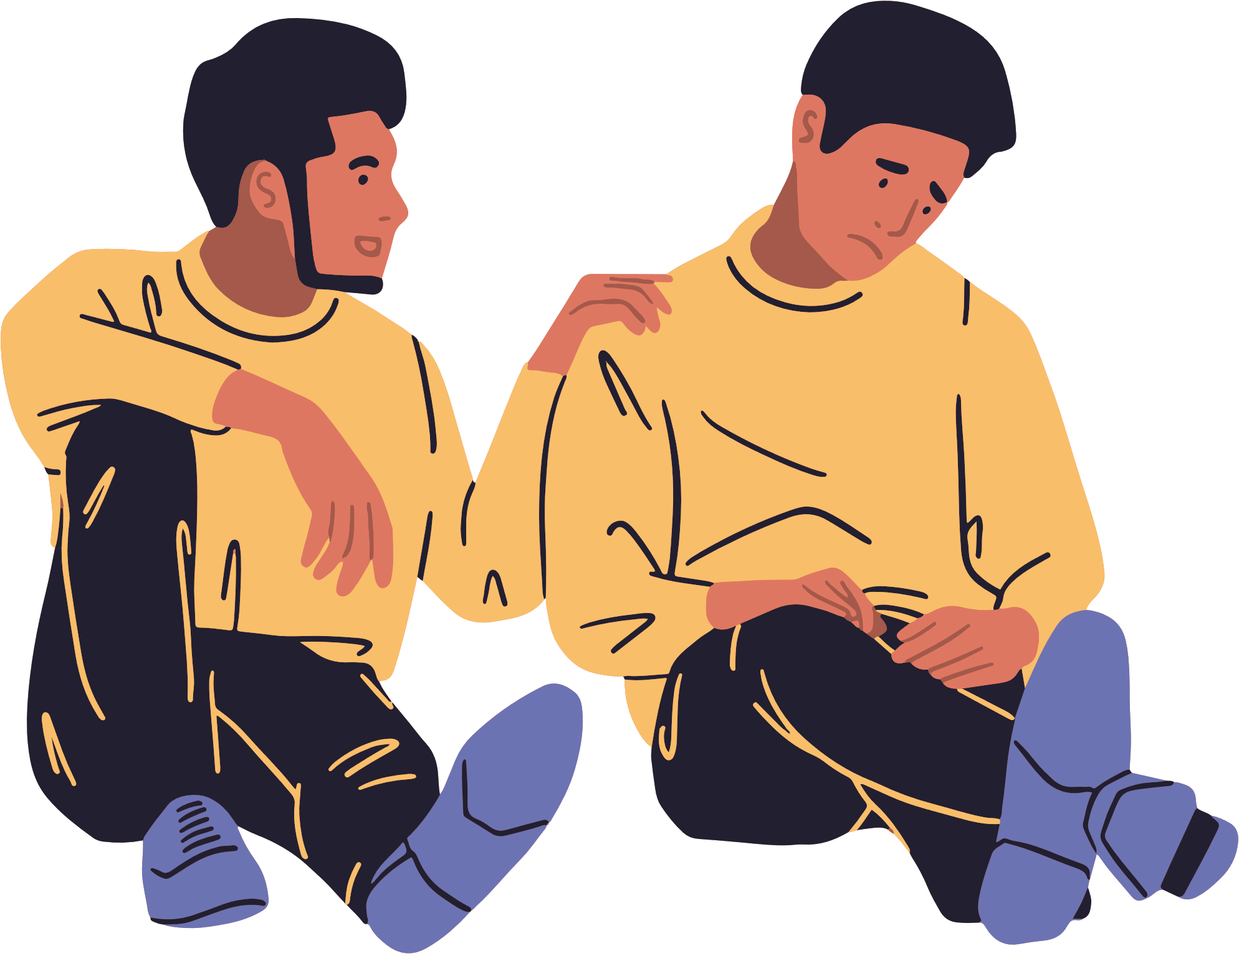
II.CHƠI LÀM SAO ??

Slide 9


II.CHƠI LÀM SAO ??
-Ngao du -
-Mở rông hiểu biết-
-Giao lưu-
-Trải nghiệm-
Giải trí
và
Phát triển
Đi đây đi đó, đến những nơi chưa từng đến
Biết những thứ chưa từng biết, khám phá những điều mới mẻ
Quen những người bạn mới, kết nối những điều tốt đẹp xung quanh
Tạo những kí ức, những kỉ niệm, từ đó góp phần phát triển bản thân

Slide 10






Ý nghĩa của học
Đại
học

Slide 11





Kiến thức
-Kỹ năng-
--Kinh nghiệm---
---Mối quan hệ---

Slide 12


Sinh viên !!!
Học và chơi thế nào ?

Slide 13
Học đúng cách
Chơi đúng chỗ
Tích Lũy đúng thứ

Slide 14





